Slide 1


Как мы ревью требований внедряли. Практический кейс
Крамарченко Ольга, Product&Project manager JSC «Winvestor»

Slide 2
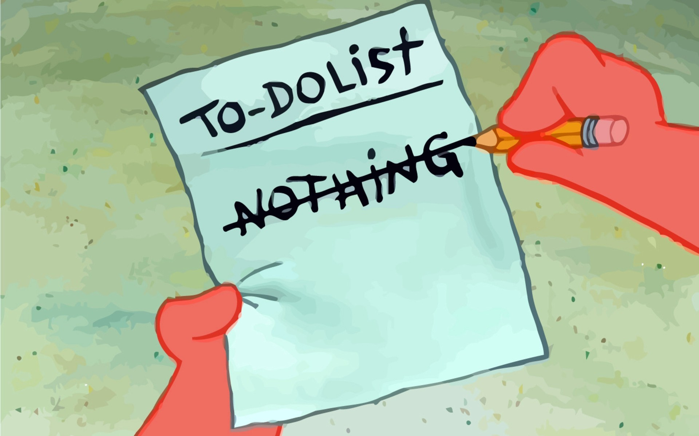
План
О себе
Компания
Продукт и процессы
Проблема
Варианты решения
Ревью требований
Статистика

Slide 3

О себе
Крамарченко Ольга
Сейчас:
Менеджер проекта
Менеджер продукта
В прошлом:
Бизнес аналитик
Системный аналитик
6 лет в IT

Slide 4
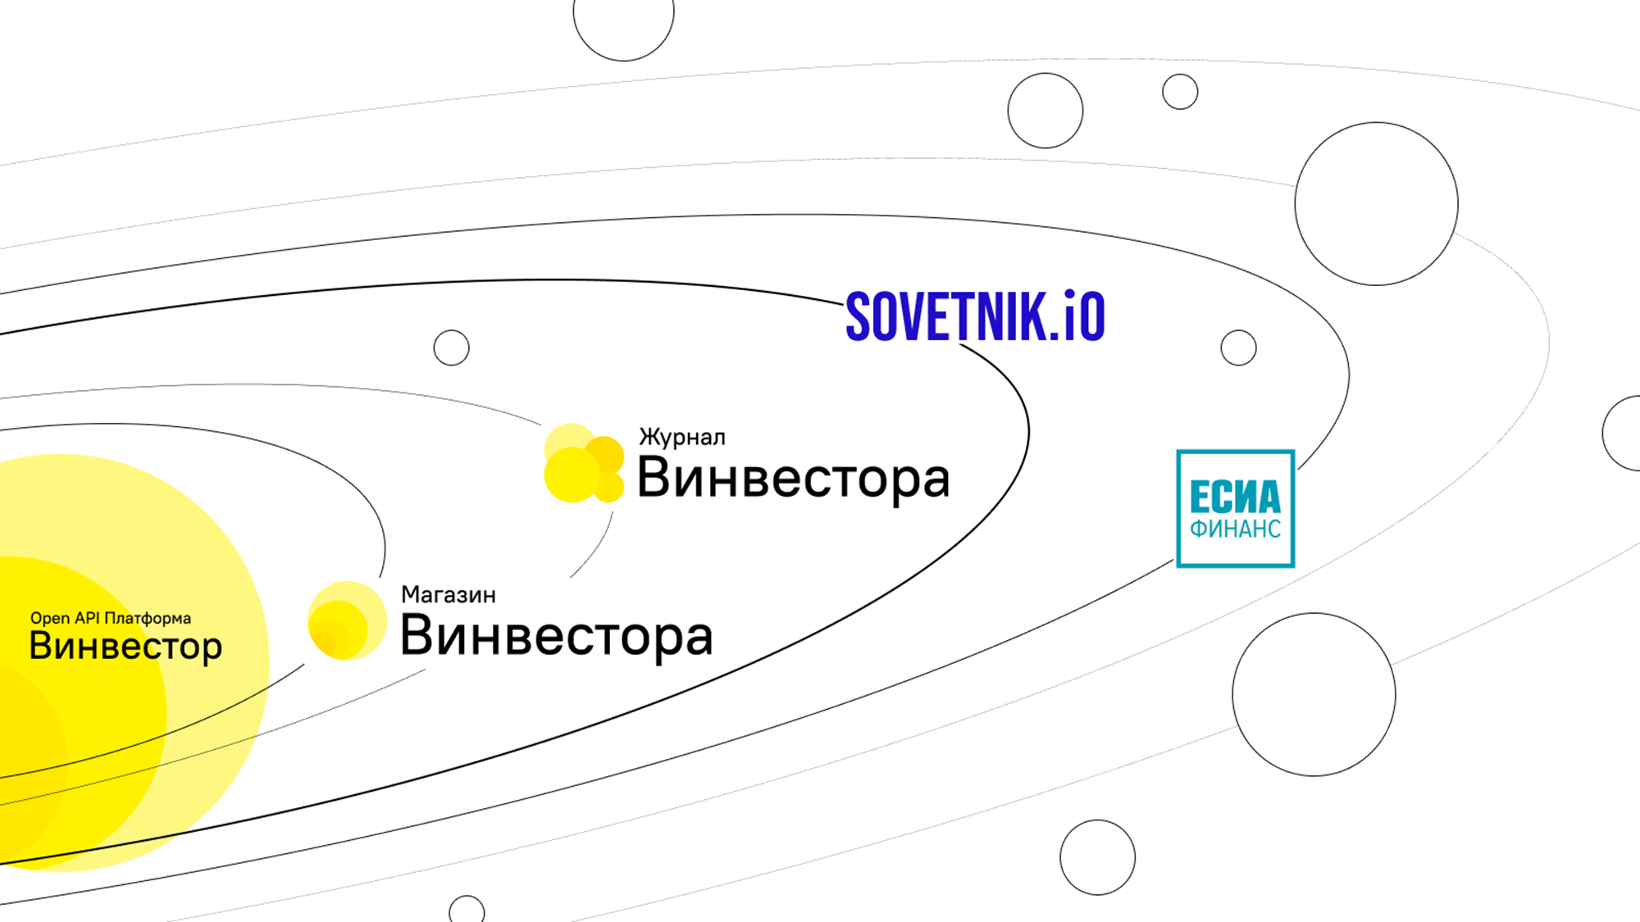
О компании

Slide 5




О компании
Резиденты Сколково
Ассоциированные члены НАУФОР
Участники Московского инновационного кластера
Лучшие разработчики ПО для финансовых компаний 2018, 2019

Slide 6





О продукте
B2B
SAAS
White-label
более 25 клиентов
4-й год в проде

Slide 7
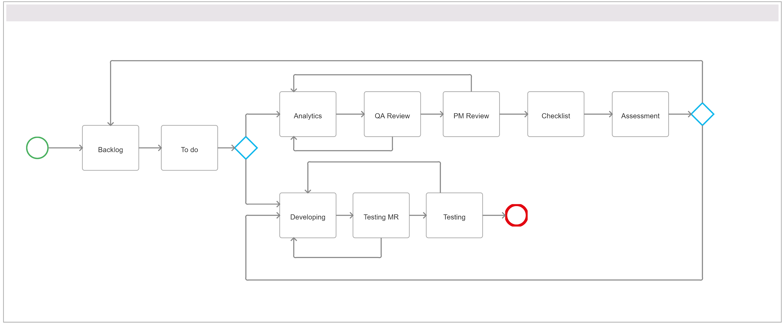
Процессы

Slide 8
3 года назад
MVP выходит в прод
Продукт активно развивается
В команде отсутствуют многие процессы

Slide 9

3 года назад
QA review
PM review
Checklist
Assessment
Testing MR

Slide 10
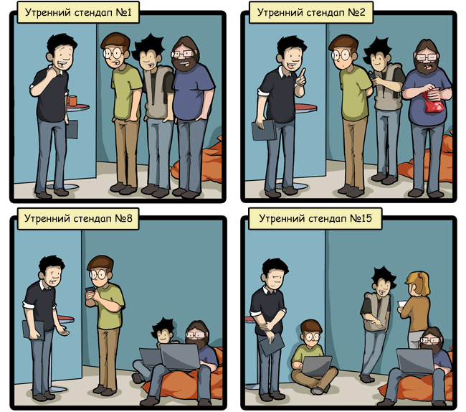
Менеджер по продажам
Проджект менеджер – это я
3 разработчика
1 аналитик
0,5 дизайнера
1 QA
Команда

Slide 11
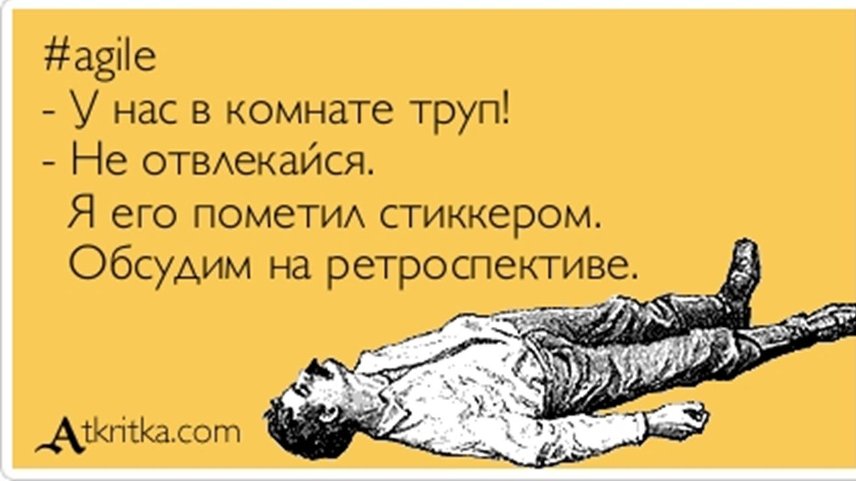

Slide 12

Каждая вторая задача с возвратом

Slide 13
Критерии требований
бизнес польза?
зачем?
а или б?
как проверять?
а модификации?
…..
Полнота
Корректность
Осуществимость
Необходимость
Недвусмысленность
Проверяемость
Согласованность
Способность к модификации

Slide 14

Исправление проблем на этапе разработки или тестирования занимает 5-17 часов, а на этапе написания требований ∼30 минут

Slide 15
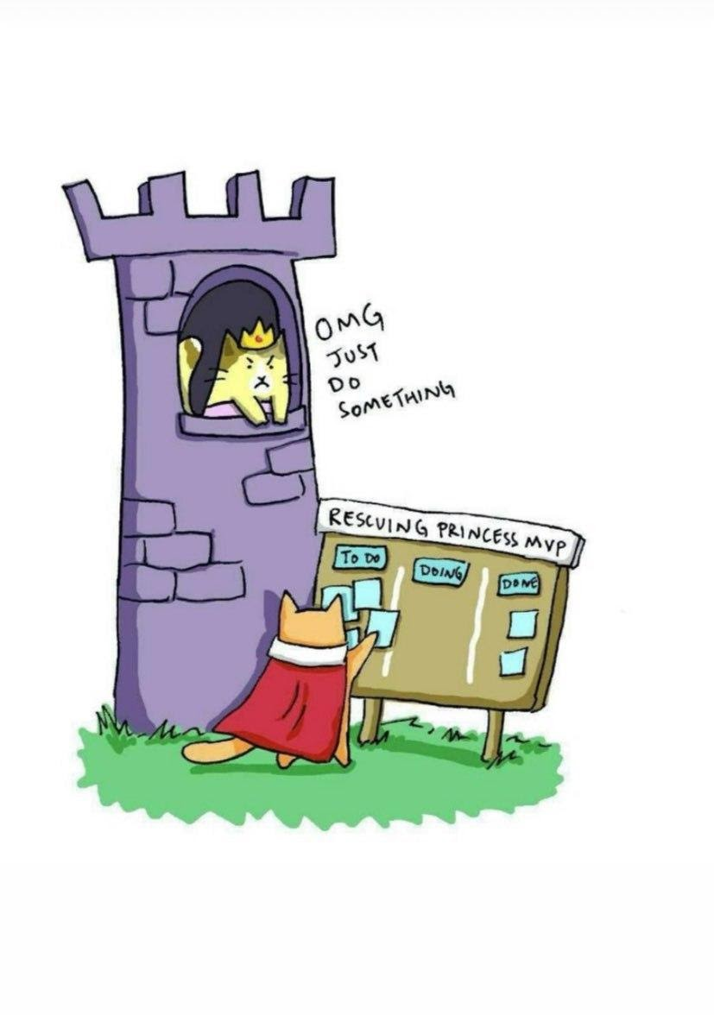
Какие решения
Заменить аналитика
Забить
Научить аналитика
Ревью требований

Slide 16

Какие решения
Заменить аналитика
Забить
Научить аналитика
Ревью требований

Slide 17

Какие решения
Заменить аналитика
Забить
Научить аналитика
Ревью требований

Slide 18
Какие решения
Заменить аналитика
Забить
Научить аналитика
Ревью требований

Slide 19



Slide 20
Какие решения
Заменить аналитика
Забить
Научить аналитика
Ревью требований

Slide 21
Качество требований определяет читатель, а не автор.
Карл Вигерс

Slide 22
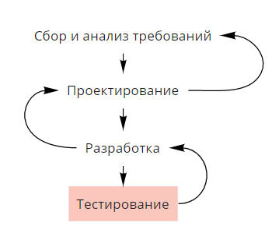
Как было

Slide 23
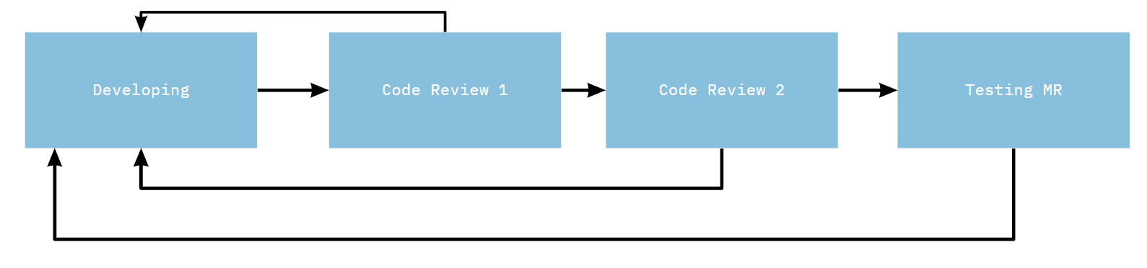
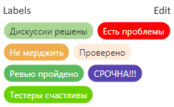
Код ревью

Slide 24
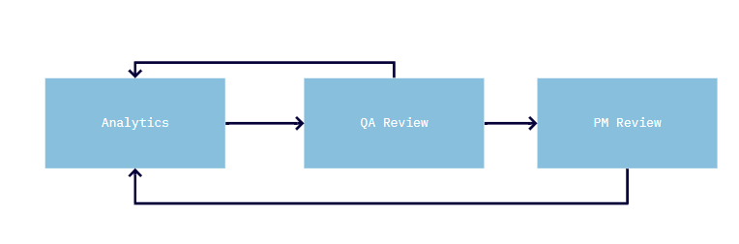
Ревью требований

Slide 25
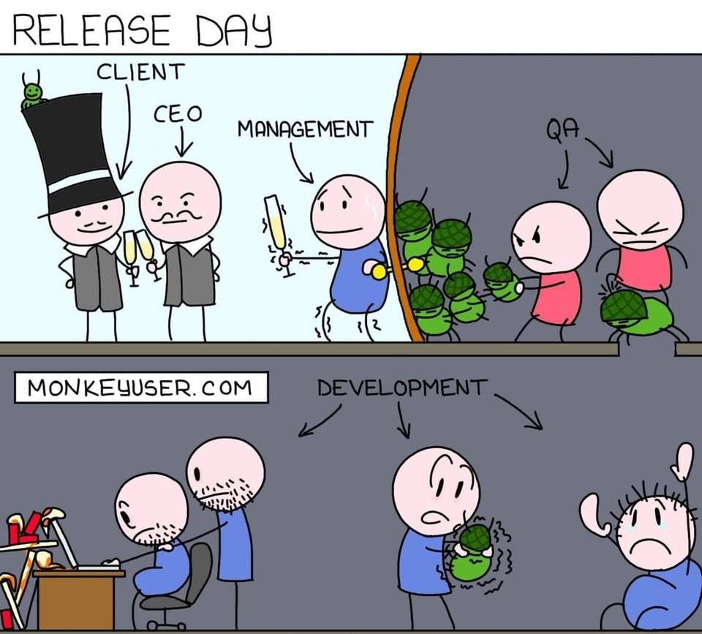
Кто может делать ревью?
Бизнес аналитик
Project manager
Системный аналитик
QA
Разработчик
Дизайнер

Slide 26




Что проверять?
Функциональное описание
Прототипы
CJM, схемы
Описание задачи, ссылки

Slide 27
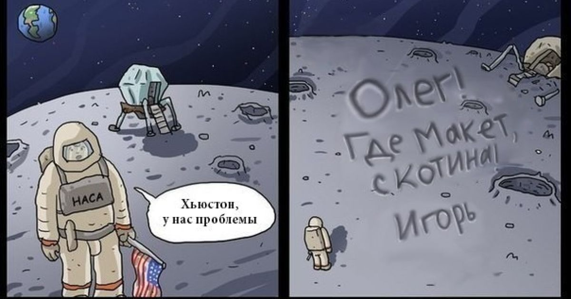
Проблемы
Больше зависимостей
Человеческий фактор
Ревью от заказчика
Пролистал и пропустил

Slide 28
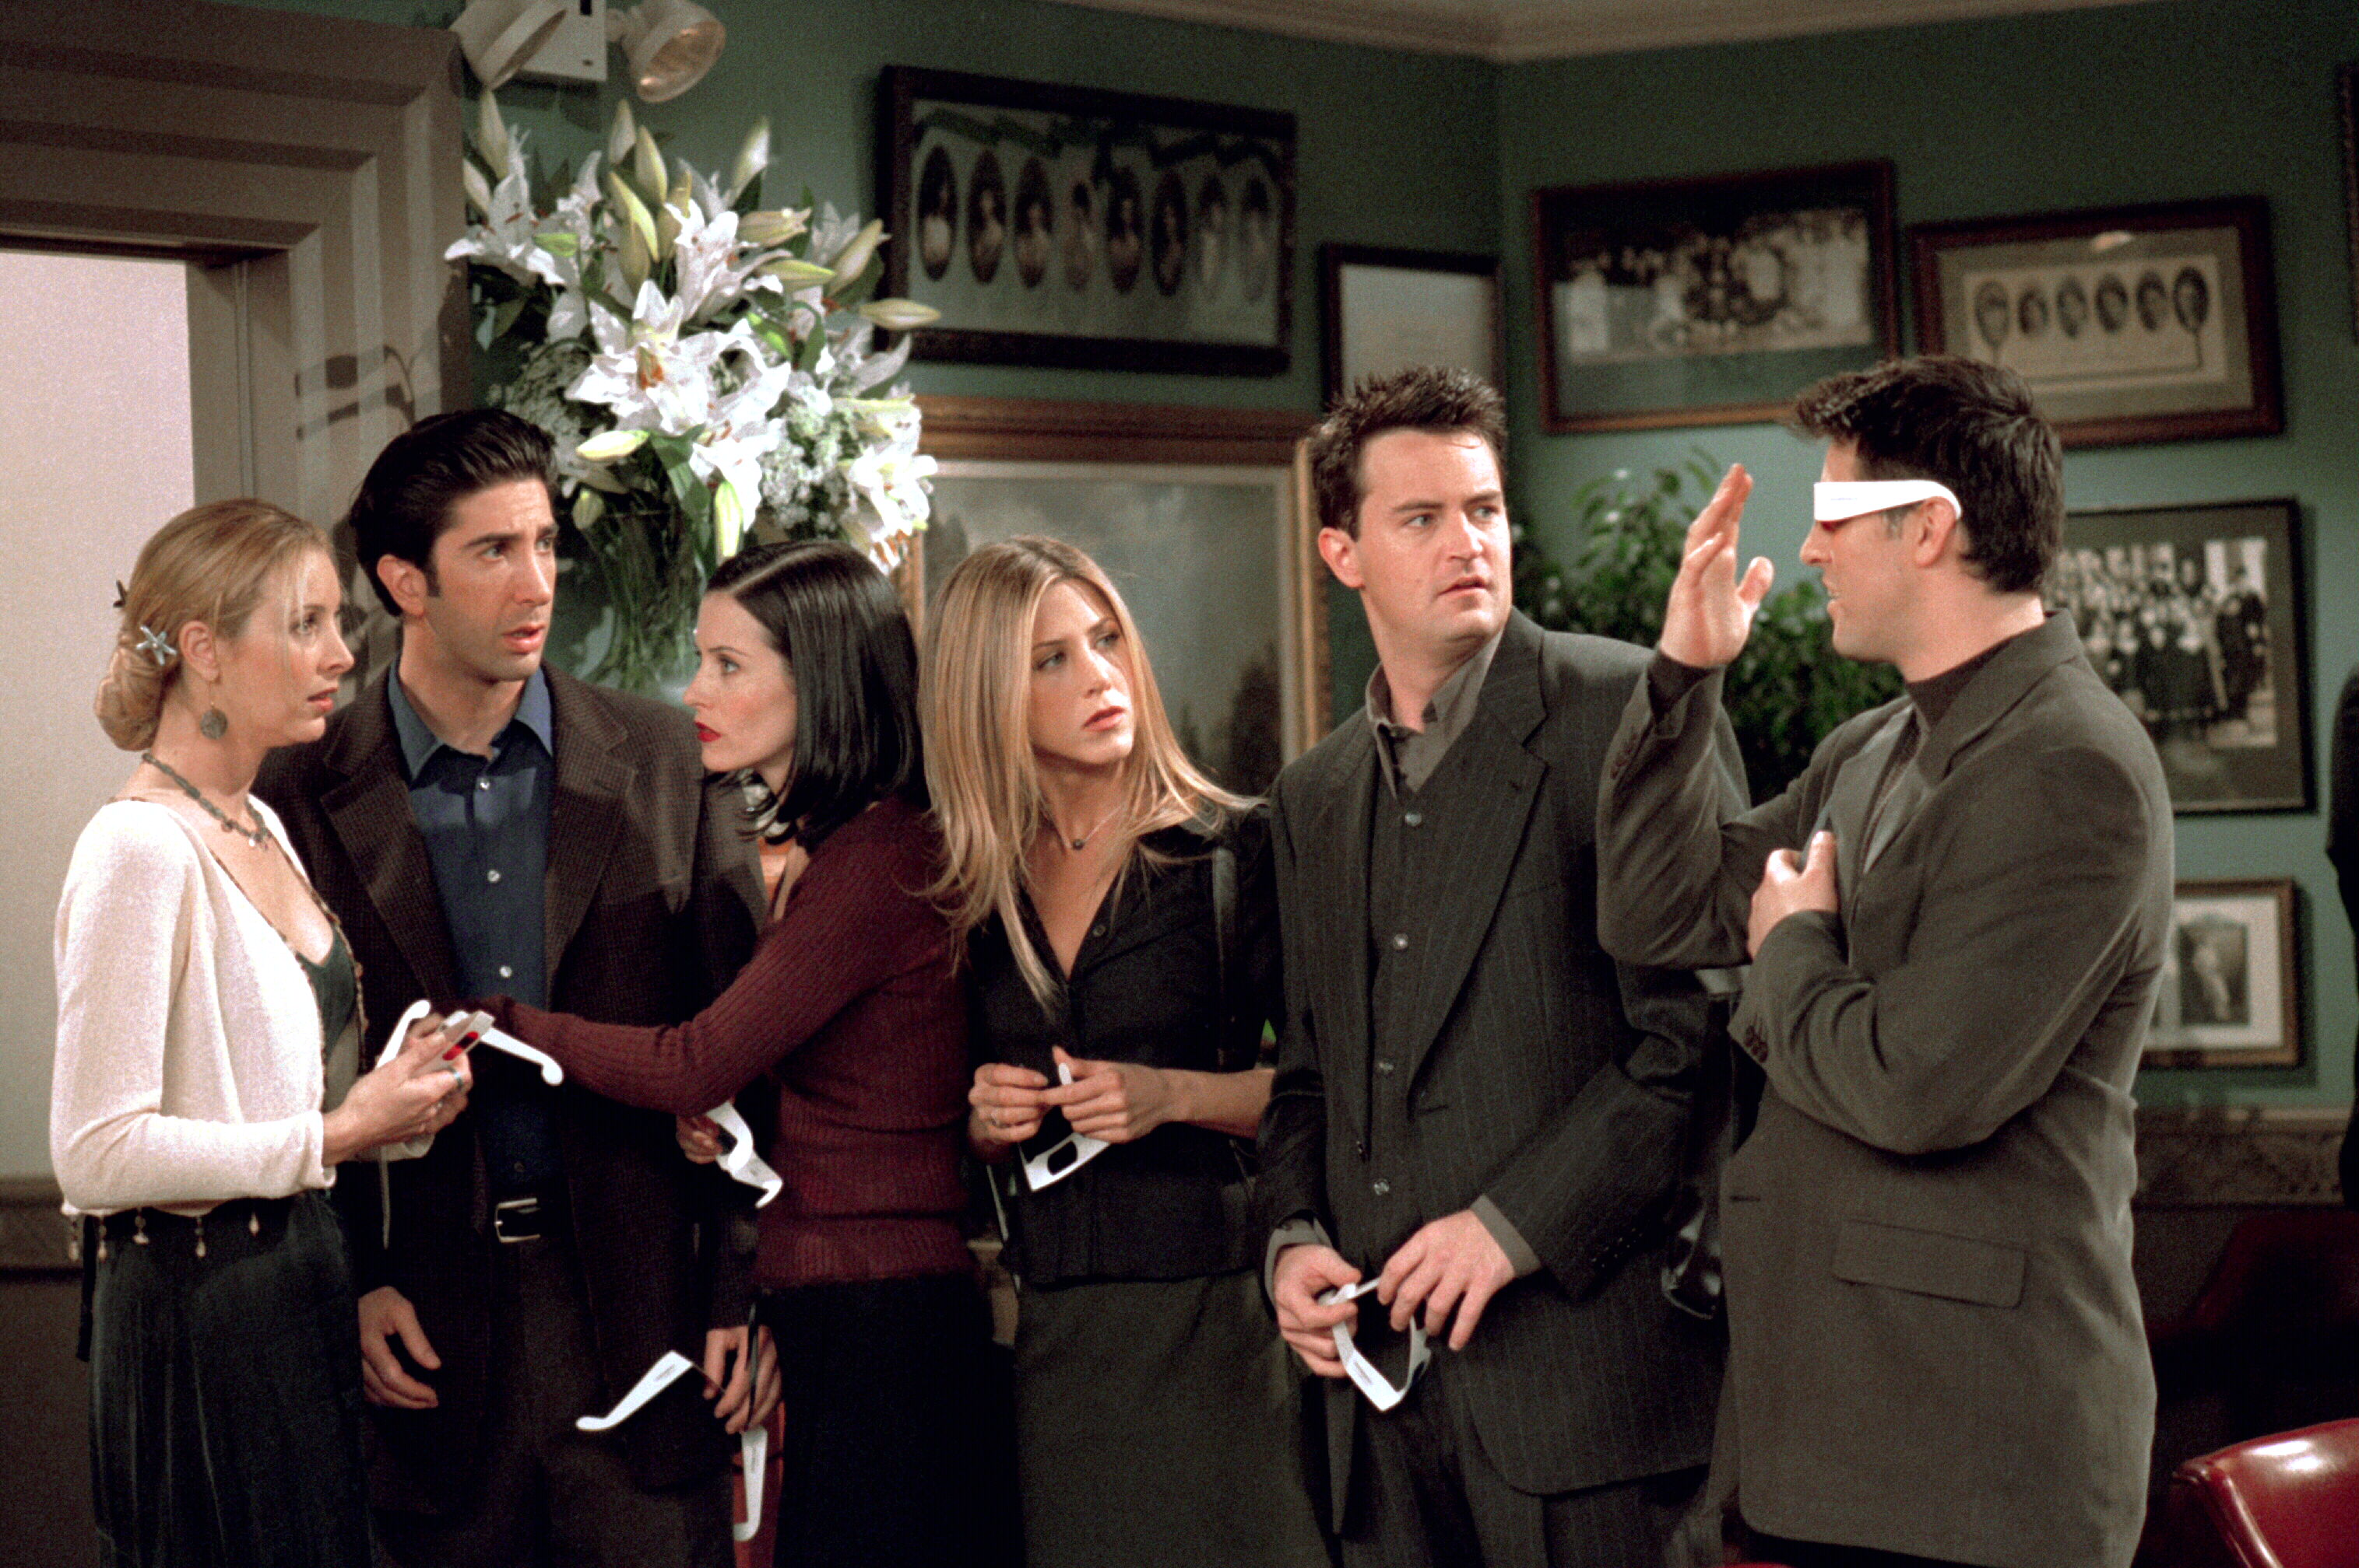
Правила команды
Все изменения фиксируются
Проектирование архитектуры на этапе описания требований
Соответствует критериям - отдаем в работу
Обсуждай голосом, фиксируй текстом
Спроси если не знаешь
Ревью до итогового согласования

Slide 29
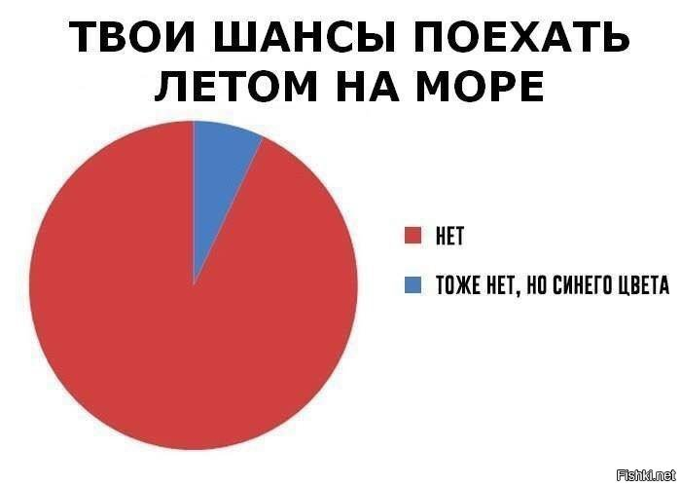
До внедрения ревью
Команда:
1 проджект менеджер
3 разработчика (фуллстеки)
1 бизнес аналитик
1 QA
Срок: 6 месяцев
Кол-во задач: 30 в месяц

Slide 30
Внедрили ревью (1 месяц)
 | Сбор и анализ требований, часы | Разработка, часы
Большая задача | 17 + 8 | 40 (26)
Средняя задача | 8 + 6 | 16 (10)
Маленькая задача | 0,5 + 0,25 | 5 (3)
В среднем | 8 + 4 | 16 (11)

Slide 31
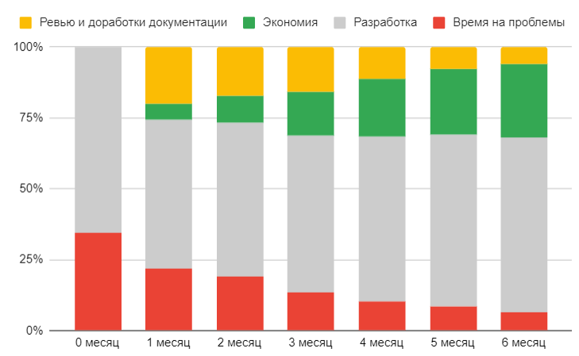
6 месяцев с ревью
Проблемы
1-й месяц: 165 часов
6-й месяц: 33 часа
Уменьшилось на 80%
Ревью и доработки
1-й месяц: 120 часов
6-й месяц: 30 часов
Увеличилось на 25%

Slide 32
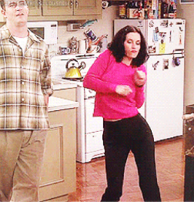
В итоге
Мы уменьшили возвраты:
на 80%
Мы сэкономили:
~264 часа (при 60 задачах в месяц из 480 человеко-часов)

Slide 33

А это точно?

Slide 34



Как посчитать статистику?

Slide 35


В чем могут возникнуть сложности?
Таймер
Определение проблемы
Кто будет считать

Slide 36
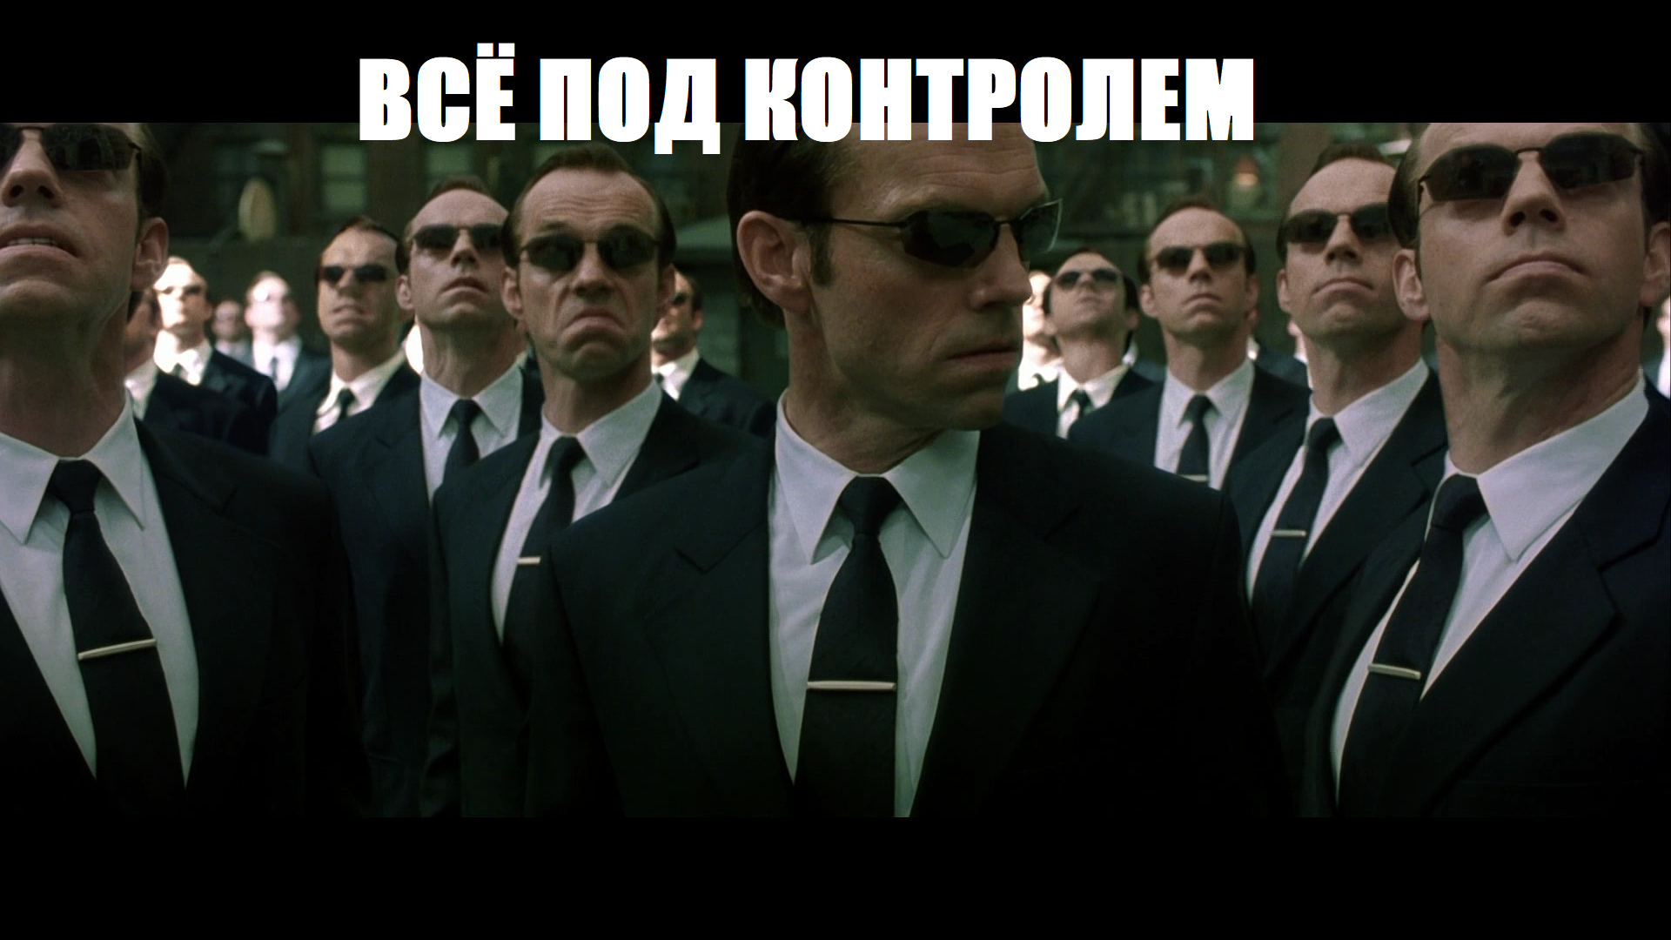
И теперь

Slide 37
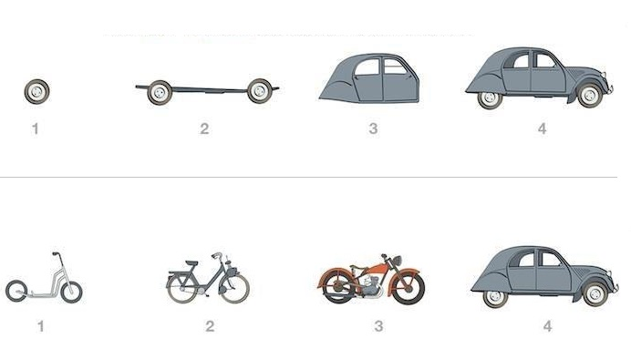
Что пробуем сейчас?

Slide 38
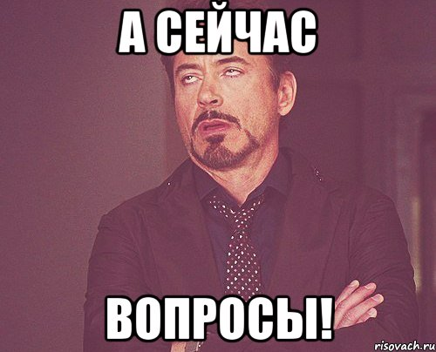
Спасибо за внимание!
FB: kramarchenkoolga
Telegram: @olgakram
Instargam: @olgakram_

